Slide 1
Welkom!
Periode 2, lesweek 5

Slide 2
Programma
Tussentijdse evaluatie samenwerking
Hoe zat het ook alweer? Regels van feedback
Invullen van feedbackformulier voor elkaar
Per groepje bespreken van feedback

Slide 3
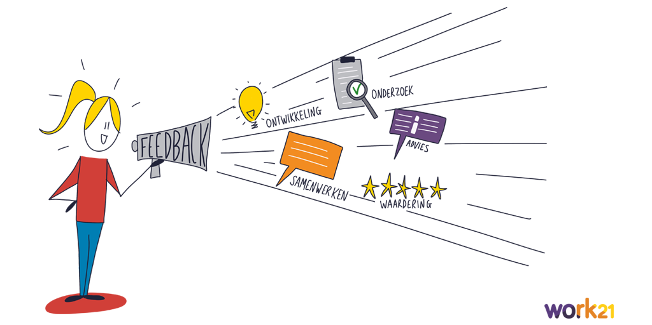
Hoe zat het ook alweer?
Feedback is een boodschap over het gedrag of de prestaties van een ander. Feedback is onmisbaar als je met anderen samenwerkt. Je kunt daarmee zeggen dat het werk van de ander niet in orde is, of juist heel erg goed is. Het is prettig wanneer ieder daarbij de feedback regels hanteert.
Je feedback kun je op de volgende wijze geven :
• melden wat je opmerkt = feitelijk gedrag; IK ZIE………………..
• wat het effect daarvan op jou of op de situatie is; HET EFFECT ………….
• en je gevoel of wat jij daarvan vindt; IK VOEL……………….
• eventueel: de gewenste situatie: IK ZOU WILLEN………..
Notes:
Zet tevens een streep onder de belangrijkste thema’s/ onderwerpen

Slide 4
De regels rondom het geven van feedback
Wees concreet, niet oordelen, maar concreet gedrag beschrijven.
Praat over zichtbaar en herkenbaar gedrag.
Gebruik altijd de ‘ik’ vorm; niet ‘wij vinden’.
Vertel wat op jou het effect is van het gedrag van de ander.
Maak duidelijk dat het geen persoonlijke afwijzing is, maar dat het gaat om bepaald gedrag.
Doseer de feedback, niet te veel ineens, houd het kort en bondig.
Niet opsparen.
Kies de juiste tijd en plaats.
Geen oude koeien, geef zo snel mogelijk je feedback.
Val niet aan, blijf rustig.
Wees kort, helder en to the point.
Geef aan wat je wilt; doe suggesties voor verandering in gedrag.

Slide 5
De regels rondom het ontvangen van feedback
Tips voor de ontvanger van feedback:
Luister open en onbevangen.
Val niet in de rede.
Stel vragen ter verduidelijking, vraag verduidelijking over wat je niet begrijpt.
Ontken de ervaring en gevoelens van de ander niet verdedig niet en leg
niet uit.
Speel de bal niet terug, ja maar jij…..
Laat weten of je de feedback herkent.
Laat weten wat je niet herkent.
Neem de ander en de feedback serieus.
Accepteer geen beschuldigingen, interpretaties of moraliserende uitspraken.
Zoek geen steun bij anderen.
Beschouw feedback als advies.
Zie feedback als een kans om te leren en niet als aanval.
Bedank de feedbackgever voor zijn moeite.

Slide 6
Aan de slag
Je vult voor iedereen uit je groepje een feedbackformulier in
Houd daarbij de regels voor het geven van feedback in je achterhoofd ☺
Per groepje gaan we aan de slag met het bespreken van de feedback
12.00 uur sluiten we gezamenlijk af

